Slide 1


Slide 2


Сложный раунд

Slide 3




1 ВОПРОС
Людям с аутизмом сложно понимать выражение лиц, эмоции и жесты окружающих. Поэтому на серии социальных плакатов каллиграфист Сильви Ксин Чен изобразила лица людей при помощи…
Чего?
1 ОТВЕТ – 1 БАЛЛ

Slide 4


1 ВОПРОС
Людям с аутизмом сложно понимать выражение лиц, эмоции и жесты окружающих. Поэтому на серии социальных плакатов каллиграфист Сильви Ксин Чен изобразила лица людей при помощи…
Чего?
1 ОТВЕТ – 1 БАЛЛ

Slide 5
2 ВОПРОС
В начале 2020 года предложили ввести День борьбы с дискриминацией по возрасту.
Какого вымышленного персонажа предложили сделать символом праздника?
1 ОТВЕТ – 1 БАЛЛ

Slide 6
2 ВОПРОС
В начале 2020 года предложили ввести День борьбы с дискриминацией по возрасту.
Какого вымышленного персонажа предложили сделать символом праздника?
1 ОТВЕТ – 1 БАЛЛ

Slide 7
3 ВОПРОС
В 1889 году островное государство Франсвиль, которое населяли около 500 аборигенов и 50 белых, объявило независимость. Чтобы продемонстрировать плюсы самоуправления, государство стало первым, где все его жители имели право…
Закончите предложение одним словом.
1 ОТВЕТ – 1 БАЛЛ

Slide 8
3 ВОПРОС
В 1889 году островное государство Франсвиль, которое населяли около 500 аборигенов и 50 белых, объявило независимость. Чтобы продемонстрировать плюсы самоуправления, государство стало первым, где все его жители имели право…
Закончите предложение одним словом.
1 ОТВЕТ – 1 БАЛЛ

Slide 9
4 ВОПРОС
Учащиеся Минского автомеханического колледжа разработали систему социальной адаптации для людей с ограниченными возможностями. Система основана на удалённом телеуправлении роботом. Это позволяет даже организовать общение в режиме диалога.
В честь какого оскароносного фильма назвали эту систему?
1 ОТВЕТ – 1 БАЛЛ

Slide 10
4 ВОПРОС
Учащиеся Минского автомеханического колледжа разработали систему социальной адаптации для людей с ограниченными возможностями. Система основана на удалённом телеуправлении роботом. Это позволяет даже организовать общение в режиме диалога.
В честь какого оскароносного фильма назвали эту систему?
1 ОТВЕТ – 1 БАЛЛ

Slide 11
5 ВОПРОС
В рамках акции, посвященной борьбе с расовой дискриминацией, прошла игра, где одно из базовых, начальных правил заменили на противоположное.
О какой игре идёт речь?
1 ОТВЕТ – 1 БАЛЛ

Slide 12
5 ВОПРОС
В рамках акции, посвященной борьбе с расовой дискриминацией, прошла игра, где одно из базовых, начальных правил заменили на противоположное.
О какой игре идёт речь?
1 ОТВЕТ – 1 БАЛЛ

Slide 13
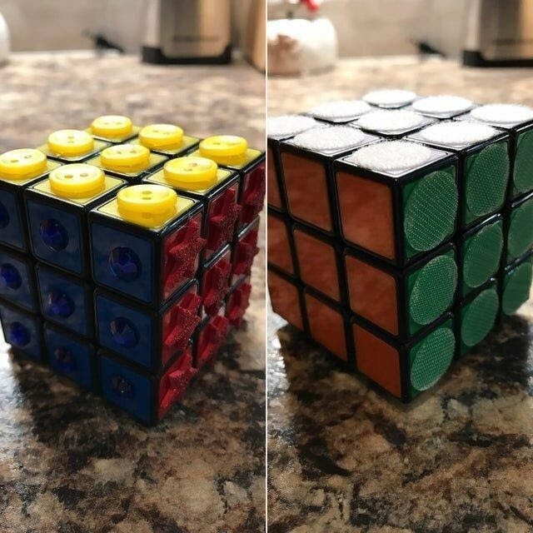
6 ВОПРОС
Для кого предназначен такой вариант кубика Рубика?
1 ОТВЕТ – 1 БАЛЛ

Slide 14
6 ВОПРОС
Для кого предназначен такой вариант кубика Рубика?
1 ОТВЕТ – 1 БАЛЛ

Slide 15
7 ВОПРОС
В 3 года мальчик поранился сапожным ножом и потерял ЕГО. Позже во время учёбы в Парижском государственном институте, узнав о «ночной азбуке», разработанной Шарлем Барбье, придумал её улучшенную версию. Сейчас его изобретение помогает обеспечить право на равные возможности.
Назовите, что потерял мальчик, и его фамилию.
2 ОТВЕТА – 2 БАЛЛА

Slide 16
7 ВОПРОС
В 3 года мальчик поранился сапожным ножом и потерял ЕГО. Позже во время учёбы в Парижском государственном институте, узнав о «ночной азбуке», разработанной Шарлем Барбье, придумал её улучшенную версию. Сейчас его изобретение помогает обеспечить право на равные возможности.
Назовите, что потерял мальчик, и его фамилию.
2 ОТВЕТА – 2 БАЛЛА

Slide 17

7 ВОПРОС
В 3 года мальчик поранился сапожным ножом и потерял ЕГО. Позже во время учёбы в Парижском государственном институте, узнав о «ночной азбуке», разработанной Шарлем Барбье, придумал её улучшенную версию. Сейчас его изобретение помогает обеспечить право на равные возможности.
Назовите, что потерял мальчик, и его фамилию.
2 ОТВЕТА – 2 БАЛЛА

Slide 18
КОНЕЦ РАУНДА!!!
ПОДНИМИТЕ БЛАНКИ С ОТВЕТАМИ.

